Slide 1
AW
Agent Workspace
企业统一的 Agent 运行环境与工作方式
统一配置环境，沉淀业务能力，连接系统与消息渠道
产品分享 · 2026.10
Notes:
开场：这套平台解决企业如何统一建设和使用 Agent。
资料来源：
- 用户确认的分享定位（2026-10-19）
- CONTEXT.md
- docs/product/agent-workspace-requirements.md §2, §9–11

Slide 2
02
企业需要共同的 Agent 工作基础
企业统一建设
员工在同一平台开展工作
01
环境与模型统一配置
运行引擎、供应商连接和企业默认由平台集中管理。
02
流程与使用方式统一
把操作步骤、判断规则和交付标准落实到日常任务中。
03
业务能力持续沉淀
团队积累技能和专家，通过连接器与消息渠道接入业务。
Agent Workspace
Notes:
企业先把环境和工作方式建设好，员工进入同一个平台开展工作。
统一建设不表示所有内容公开，也不表示强制所有用户使用同一模型；个人内容归属和显式执行配置覆盖继续适用。
资料来源：
- CONTEXT.md — Platform Execution Default, Skill, Expert, Connector
- docs/product/agent-workspace-requirements.md §9–11

Slide 3
03
统一的 Agent 运行环境
管理员集中配置，员工默认继承
模型接入
运行引擎
集中维护供应商连接、可用模型和调用凭据。
统一承载 Agent 引擎及部署环境。
企业默认
执行边界
设置默认引擎与模型，新用户进入即可继承。
统一管理隔离环境、临时凭据和执行记录。
运行引擎包括 Claude Code、Codex、Hermes、OpenClaw 和 PI Agent
Agent Workspace
Notes:
演示企业默认配置：先配置模型和运行引擎，员工默认继承。
用户可以显式选择个人执行配置。引擎实际可用性由部署配置决定；保存默认组合不等于完成真实模型或生产 Conformance 验收。
资料来源：
- docs/product/agent-workspace-requirements.md §10
- CONTEXT.md — Platform Execution Default, Model Provider Connection, Runtime Engine
- README.md

Slide 4
04
统一流程和使用方式
把做事的方法落到执行过程
01
任务要求
明确输入、目标和交付标准。
02
执行方法
按选定的专家指导和技能规则开展工作。
03
授权与确认
连接外部资源时使用自己的授权，高风险操作单独确认。
04
结果与留痕
查看执行活动、交付文件和历史记录。
会话用于处理当前任务，Workflow 承载固定目标与可重复执行的配置。
Agent Workspace
Notes:
统一方式体现在任务要求、执行规则、授权确认和结果留痕。
Workflow 由所属 User 管理，不在这里新增跨用户共享 Workflow 或任意 DAG 能力。统一工作方法通过平台／部门资源与执行规则承载。
资料来源：
- docs/product/agent-workspace-requirements.md §4–6, §8–9
- CONTEXT.md — Workflow, Execution Stage Snapshot, User Action Wait

Slide 5
05
技能沉淀：把业务方法写进 Skill
让业务经验成为可维护的执行规则
输入要求
开始前需要哪些资料与条件
技能内容示例
商品研究
操作步骤
按什么顺序完成任务
先补齐成本与约束条件
再调查需求、竞争与差评
最后提交来源和判断依据
判断规则
什么情况下继续、追问或停止
交付标准
用什么格式提交结果与证据
Skill 可从 Git 或 ZIP 安装，并以冻结修订参与执行。
Agent Workspace
Notes:
打开技能目录，说明输入、步骤、判断和交付标准怎样沉淀成技能。
商品研究仅为技能内容示例，不是本次执行结果。共享资源遵循当前平台、部门与个人权限范围。
资料来源：
- CONTEXT.md — Skill
- docs/product/agent-workspace-requirements.md §9.3
- skills/amazon-product-direction/SKILL.md

Slide 6
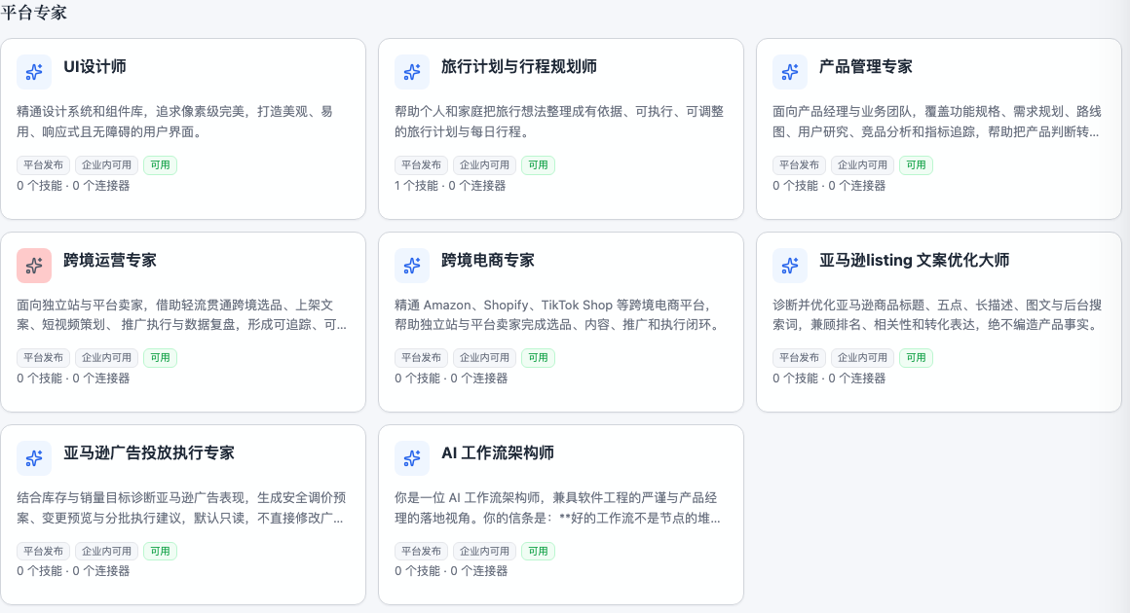
06
专家复用：让岗位经验被团队使用
Expert
保存专业指导、工作方法
和输出要求，按需绑定资源。
Expert Team
由领队协调成员分工，
汇总形成正式结果。
平台专家目录 · 本地验收截图
平台或部门资源按权限共享，员工的个人会话仍然私有。
Agent Workspace
Notes:
打开专家目录：团队复用专业指导和资源绑定，需要分工时使用 Expert Team。
截图沿用已有本地验收材料，不代表新增生产模型协作质量验收。只有 Administrator 维护 Expert Team；个人／平台／部门资源遵循各自权限边界。
资料来源：
- docs/product/agent-workspace-requirements.md §2, §9.1–9.2
- CONTEXT.md — Expert, Expert Team, Department Resource
- docs/evidence/agent-workspace/2026-10-10-expert-refactor-local-acceptance.md
- output/playwright/experts-desktop.png

Slide 7
07
连接器复用：把 Agent 接入业务系统
企业维护接入定义
员工完成自己的授权
平台统一维护可用连接器，
把工具能力接入同一执行环境。
选择需要的连接器，
用自己的身份访问获准的资源。
文档与知识
消息与协作
业务数据与服务
统一工具入口，保留每个使用者的身份、权限和审批边界。
Agent Workspace
Notes:
连接器负责接入工具和系统，资源定义可以复用，外部账号授权仍属于执行者。
共享连接器定义不等于共享登录凭据或扩大外部权限。CLI Connector 的平台维护与个人启用分开；高风险命令逐次审批。本地 runc 模式不支持受管 CLI Connector。
资料来源：
- docs/product/agent-workspace-requirements.md §9.3–9.5
- CONTEXT.md — MCP Connector, Third-party CLI Connector, Connector Authorization
- connectors/README.md
- docs/evidence/agent-workspace/2026-10-06-online-resource-sync.md

Slide 8
08
消息渠道打通：在日常聊天中使用 Agent
消息发起任务，结果回到原聊天
飞书、钉钉、企业微信、微信等渠道
01
02
03
04
收到消息
校验受众
执行任务
返回结果
用户在允许的聊天范围发起任务
按账号、发送者与群聊范围准入
沿用 Workflow 的目标和资源配置
回复原聊天，支持继续追问
连接器提供工具能力；消息渠道提供提问与回复入口。
具体渠道需完成账号接入与真实收发验证，按部署环境启用。
Agent Workspace
Notes:
消息渠道把 Agent 带到日常聊天入口：收到问题、执行工作流、回复原聊天。
当前代码包含 13 个文本收发 Adapter，不表示所有渠道都完成真实账号、客户端或生产闭环验收。渠道与 Connector 授权相互独立；群聊通常还要求允许的发送者和提及机器人。本地 runc 模式不支持消息渠道。
资料来源：
- docs/technical/workflow-message-channels.md §1–3, §6 及日期化发布证据
- CONTEXT.md — Workflow Message Channel, Audience, Conversation, Delivery
- docs/product/agent-workspace-requirements.md §5.7
- docs/evidence/agent-workspace/2026-10-18-local-runc-execution.md

Slide 9
09
统一管理，保留明确的权限边界
01
账号与资源范围
管理员管理账号与共享资源，部门成员按当前身份关系访问。
02
个人内容归属
个人会话、文件和私有资源按所属 User 隔离。
03
用量与预算
集中管理 Credits 和适用的部门预算，员工查看自己的消耗。
04
执行与授权
保留执行快照、操作确认和运行记录，敏感凭据按规则脱敏。
Agent Workspace
Notes:
企业有统一治理能力，个人内容、外部授权和共享资源仍有明确边界。
管理员治理权限不授予读取他人个人会话、文件、私有知识库、提示词或执行级消费记录的权限；不将统一管理表述为统一查看私人内容。
资料来源：
- docs/product/agent-workspace-requirements.md §2, §2.1, §11
- CONTEXT.md — Administrator, Governance Audit Event, Credit, Execution Stage Snapshot

Slide 10
现场演示：企业如何建设和使用 Agent
01
配置企业运行环境
管理员设置模型连接、运行引擎与企业默认。
02
展示统一的使用方式
在会话或 Workflow 中选择任务方法和交付要求。
03
沉淀业务能力
展示 Skill、Expert 以及 Expert Team 的复用。
04
连接业务系统
选择连接器，说明个人授权与操作确认。
05
接入消息渠道
展示渠道配置、允许的受众和收发验证流程。
让企业拥有共同的 Agent 环境、工作方式与业务能力。
Notes:
口播可以在这里停下来，按这五项做现场操作。
展示接入配置不等于真实消息收发已验收。当前本机 runc 演示环境可展示基础使用；受管 CLI Connector 和消息渠道的真实运行需在已启用的合适部署环境单独演示。
资料来源：
- 用户确认的分享重点（2026-10-19）
- README.md
- docs/product/agent-workspace-requirements.md §9–11
- docs/technical/workflow-message-channels.md

